Slide 1



南京大学软件学院
从题目难度到学生编程能力分析
小组成员：戴俊浩，刁苏阳，郭增嘉

Slide 2
1
研究问题
2
研究方法
目录
CONTENTS
3
代码解析
4
案例分析
5
项目前瞻

Slide 3
PART ONE
研究问题

Slide 4
研究问题：学生编程能力分析
大数据时代背景环境下OJ后台数据多样化
背景
数据科学基础课程提供相关知识能力
多维衡量学生编程能力的需求涌现

Slide 5
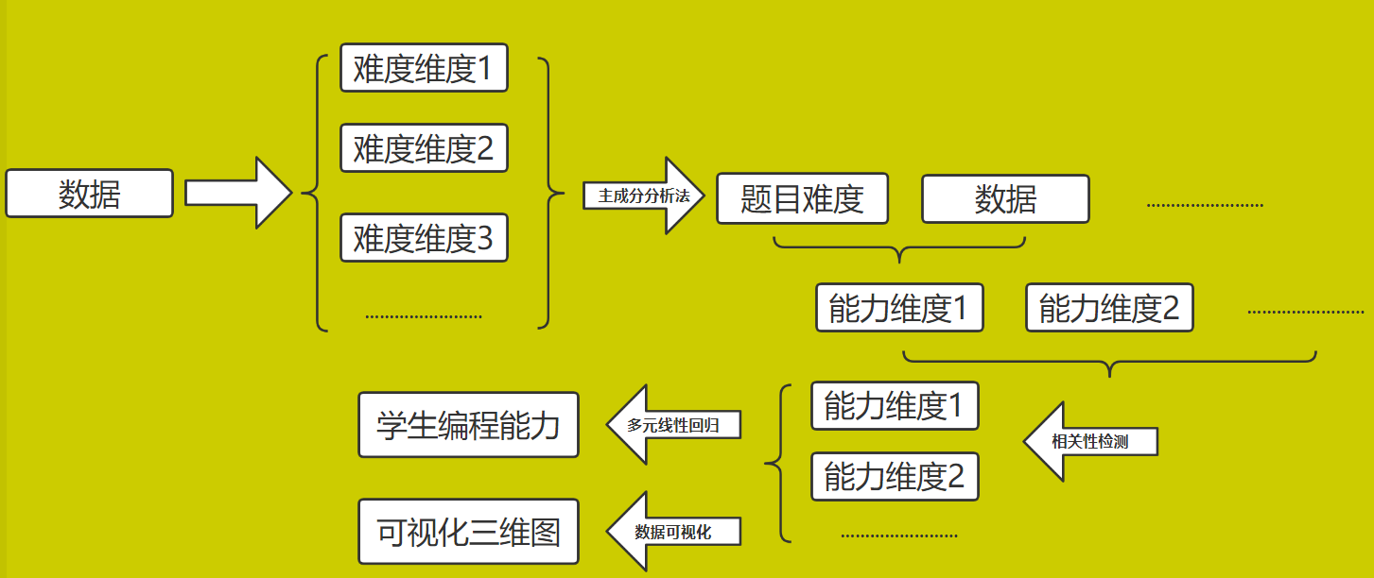
研究问题：学生编程能力分析
分析思路：

Slide 6

研究问题：学生编程能力分析
应用价值
场景：在线编程平台
功能：定位与展示题目难度、学生编程能力
展望：方便学生采取合适的学习路径，省却大量筛选题目的实践，有效提升编程能力和代码水平。

Slide 7

PART TWO
研究方法

Slide 8

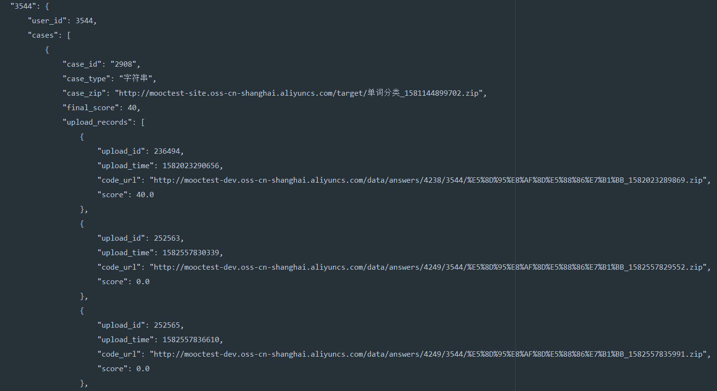
研究方法：数据源
来自慕测平台的题目数据

Slide 9

研究方法：数据分析
主成分分析
相关性分析与显著性检验
研究方法
多元线性回归
数据可视化处理

Slide 10
PART THREE
代码解析

Slide 11

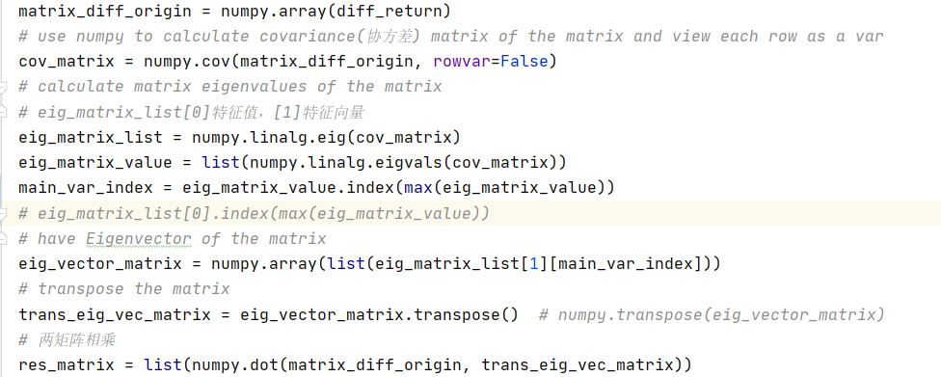
代码解析：主成分分析
矩阵标准化后进行协方差计算
获取协方差矩阵特征值及特征向量
选取主成分
矩阵降维

Slide 12
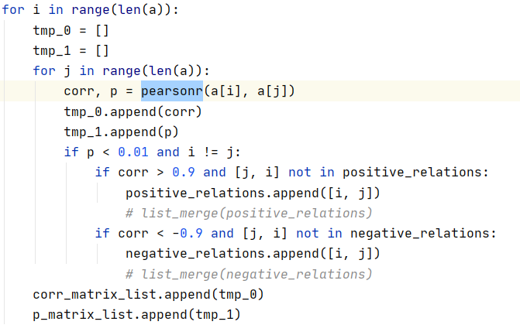
代码解析：相关性分析
Pearson系数计算
通过Pearson系数
判断维度相关性

Slide 13

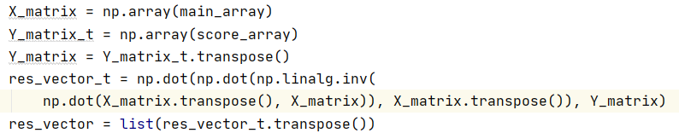
代码解析：多元线性回归
多元回归分析矩阵计算：
建立回归分析模型，
采用最小二乘估计进行估算

Slide 14
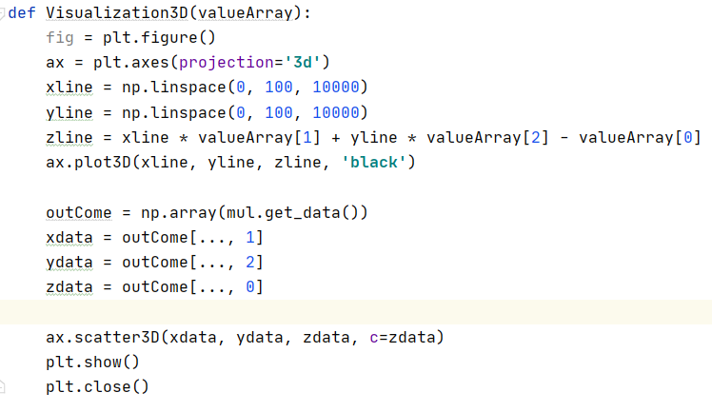
代码解析：三维可视化
多元线性回归线可视化
数据散点可视化

Slide 15
PART FOUR
案例分析

Slide 16

案例分析：题目难度
在此处以编号为2061的题目为例。（数据为标准化后的数据）
初始提交分 81.59
最终得分 91.02
平均分 91.01
分次比 68.30
总提交次数前一半的斜率 76.78
总耗时 14.98
同类型的平均分进行比较 82.17
由于分析所有题目得到主成分结果为初始提交分，
因此可以认为该题主成分为初始提交分

Slide 17



案例分析：编程能力
在此处以编号为3544的学生为例。（数据为标准化后的数据
且已去掉相关性高的维度）
该题得分*该题难度 30.86
分次比 39.84
总耗时 26.36
规范分 13.88
使用多元线性回归后
计算出的总得分为 45.66

Slide 18
PART FIVE
项目前瞻

Slide 19

项目前瞻
学生自我能力评估
前瞻
题目聚类划分
学习路径推荐

Slide 20
感谢聆听

